Slide 1






Звіт роботи
студентського наукового гуртка
«Філософсько-дискусійний клуб»
за 2025 рік
НАУКОВИЙ КЕРІВНИК ГУРТКА :
Асистент кафедри філософії та міжнародної комунікації
ШЕХОВЦОВА-БУРЯНОВА ВІКТОРІЯ АНАТОЛІЇВНА

Slide 2



Метою гуртка - є створення сприятливих умов для підготовки студентської молоді до самостійної творчої, навчальної та наукової роботи.

Slide 3






Завдання
Формування у студентів інтересу й потреби до наукових досліджень;
Виховання у студентів потреби у постійному удосконаленні знань, які були отриманні у процесі навчання;
Розвиток у студентів творчого мислення, наукової самостійності, підвищення внутрішньої організованості, свідомого відношення до навчання, поглиблення й закріплення отриманих у процесі навчання знань;
Вироблення у студентів стійких навичок самостійної дослідної діяльності;
Вміння використовувати теоретичні знання у практичній діяльності;
Залучення студентів до участі у наукових конференціях, семінарах, форумах, конкурсах та інших науково-дослідних і просвітницьких заходах;
Допомога студентам в оволодінні методикою й навичками проведення самостійних наукових досліджень і розробки наукових проблем.

Slide 4
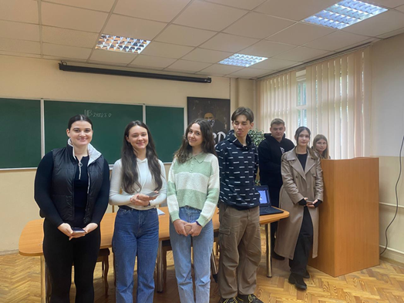
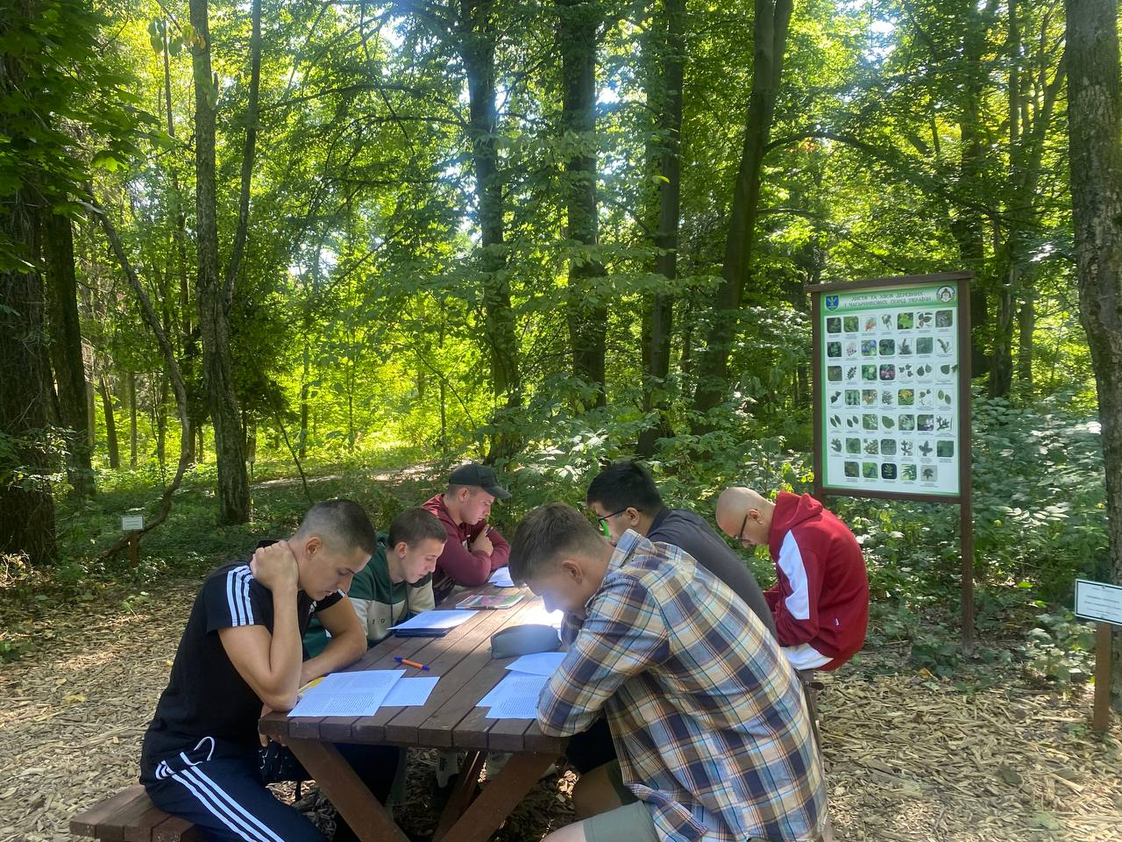

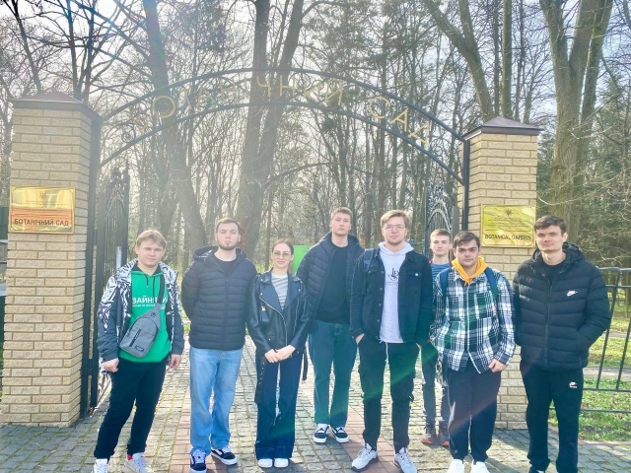
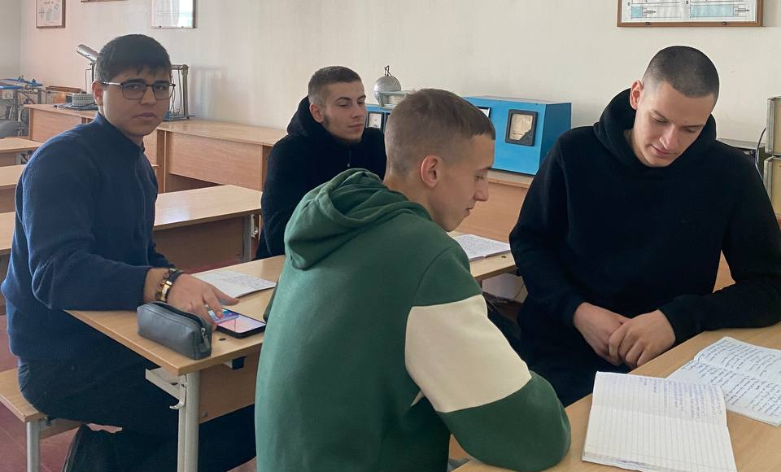
В роботі гуртка беруть участь студенти гумантарно-педагогічного та механіко-технологічного факультету

Slide 5






Досягнуті результати гуртка
Кількість тез, матеріалів доповідей
40.
Кількість виступів студентів-учасників
гуртка в семінарах, конференціях, тощо
2.
Кількість членів гуртка
30 чол.
.

Slide 6




Заходи проведені гуртком
за 2025 рік
Обговорення теми «Роль філософії в сучасному суспільстві».
Обговорення теми «Проблема смислу життя і смерті» (за працею В. Франкла «Людина в пошуках справжнього сенсу»).
Обговорення теми
«Роль і значення любові в процесі самореалізації особистості» (за працею Е. Фромма «Мистецтво любові»).
Обговорення теми «Штучний інтелект: можливость і межі».

Slide 7
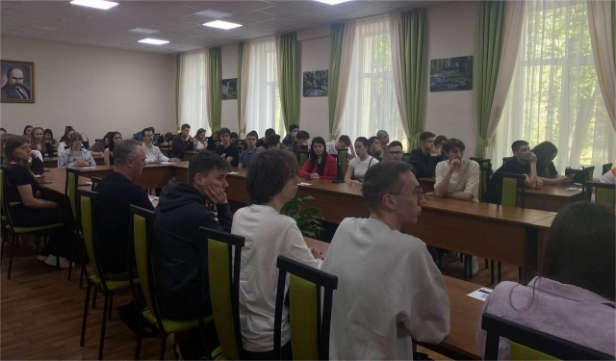
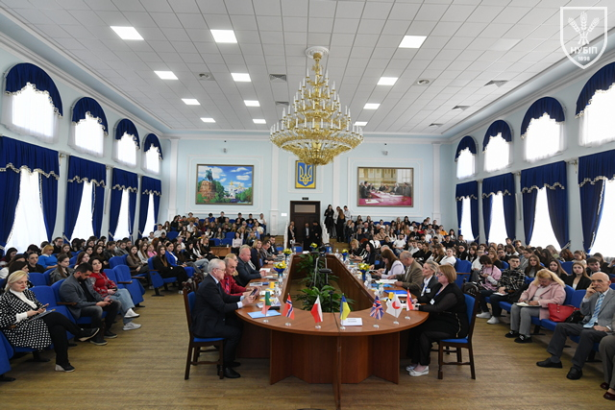
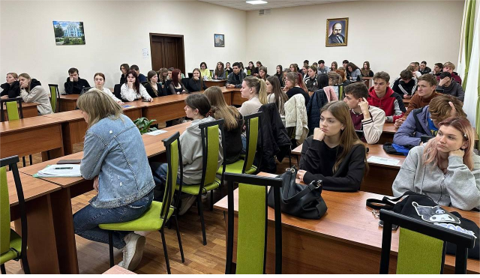

Участь у всеукраїнських конференціях,
семінарах, вебінарах
Міжнародний науково-практичний семінар «V Кантівські читання»,
23 квітня 2025 року.
Міжнародна науково-практична конференція «Міжнародна і міжкультурна комунікація у формуванні іміджу держави: стратегії розвитку», 01 травня 2025 року.
IV науково-практичний семінар «Національна українська ідентичність очима молодих науковців»», 14 травня 2025 року

Slide 8


Дякую за увагу!

